Slide 1
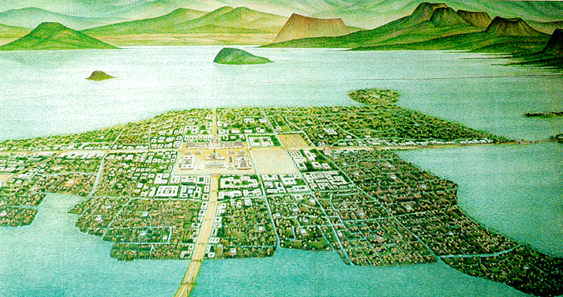
Nota cultural Tenochtitlán

Slide 2
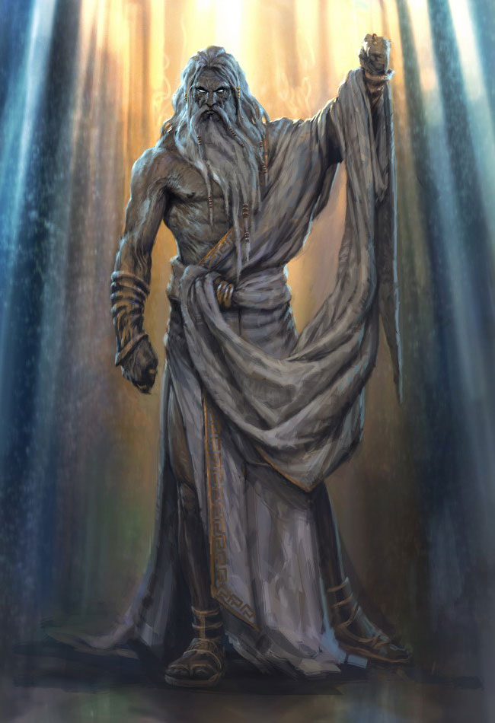
Vocabulario para la comprensión
buscan: they look for
Un dios: un ser supremo (como Apolo, Zeus etc.)

Slide 3
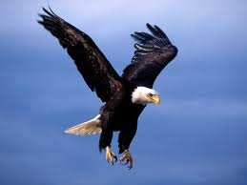
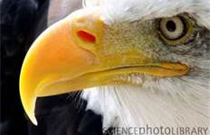
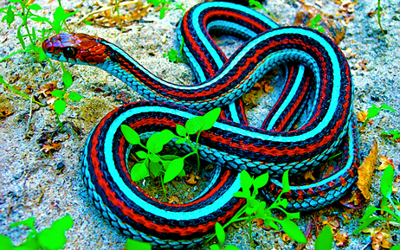
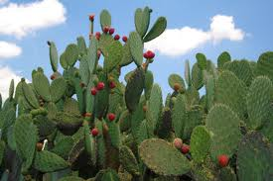
Una águila: una ave (un pájaro) muy grande.
Es un símbolo nacional de los EE.UU. también.
Está posada= está sentada
El pico:
La serpiente:
El nopal: un tipo de cacto

Slide 4
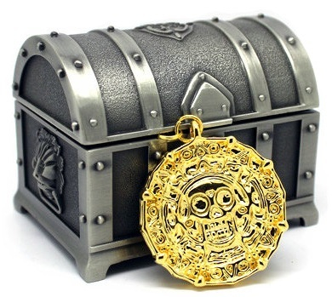
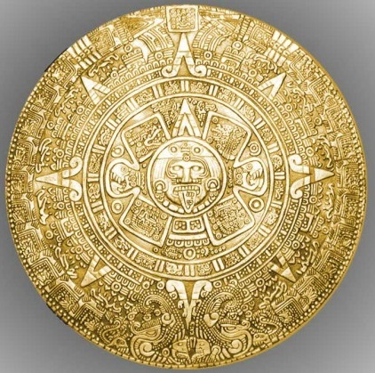
tesoros: gran cantidad de oro, plata y cosas preciosas conservadas en un sitio oculto.
actualmente: en el presente

Slide 5
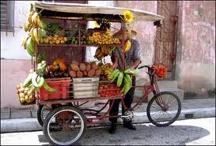
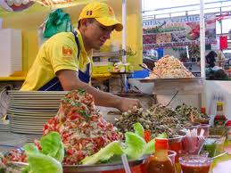
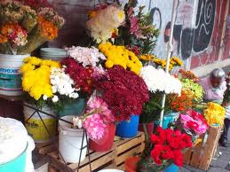
Los vendedores son personas que venden frutas, comida, objetos, arte, y mucho más.

Slide 6
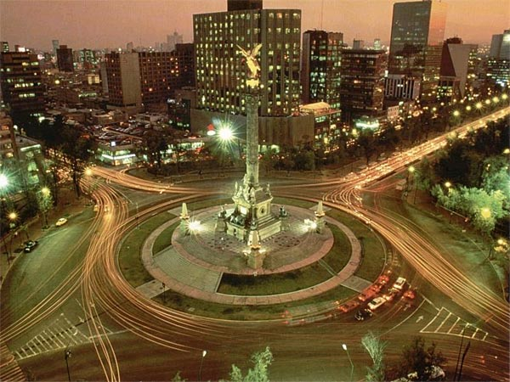
Hoy la Ciudad de México (México, D.F.) es la capital de la República Mexicana.

Slide 7
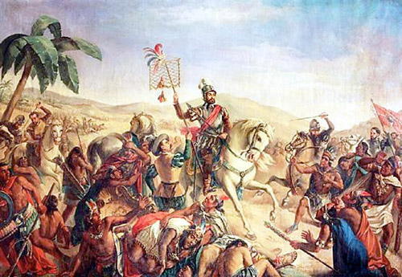
Originalmente se llama Tenochtitlán y es la capital de los aztecas. Fundada en 1325, es conquistada por el español Hernán Cortez en 1521.

Slide 8
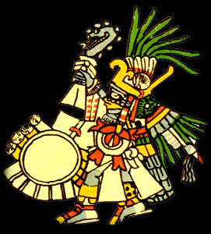
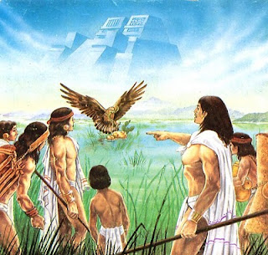
Según la leyenda, los aztecas buscan un sitio indicado por el dios Huitzilopochtli.

Slide 9
En el lugar indicado hay una águila posada sobre un nopal con una serpiente en el pico…

Slide 10
Esta imagen es el símbolo nacional de México que está en la bandera mexicana.

Slide 11
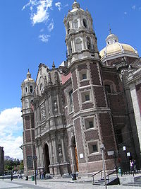
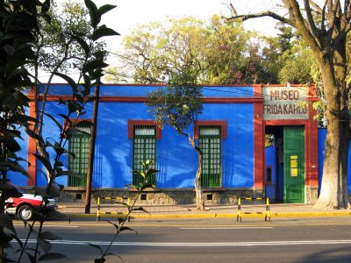
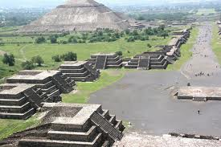
Hoy hay muchos tesoros arqueológicos de la época pre-hispánica y colonial. Hay templos monumentos y museos muy famosos.

Slide 12
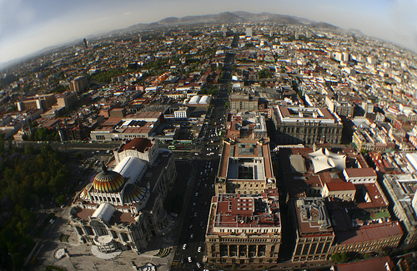
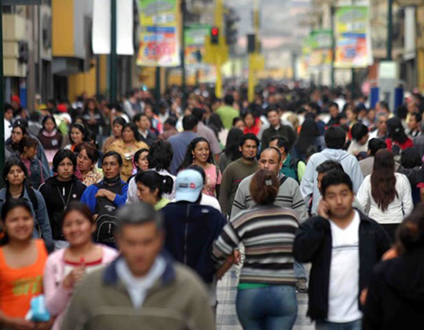
Más de 25 millones de personas viven actualmente en el D.F. (districto federal)o la ciudad de México.

Slide 13
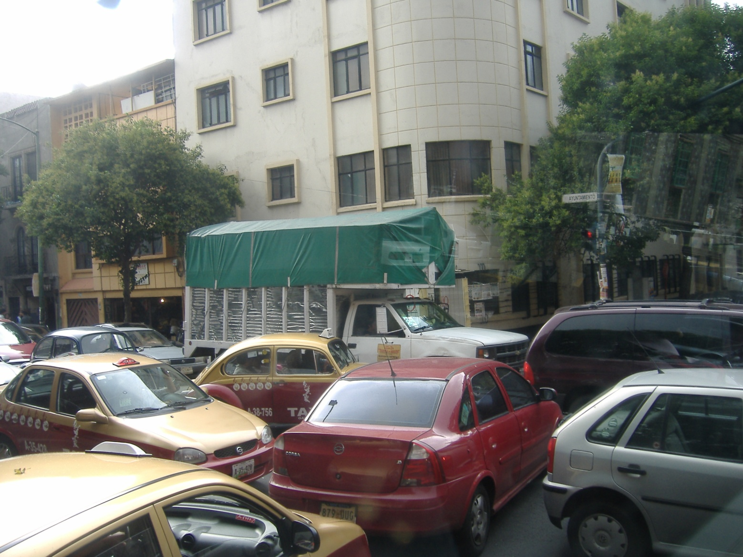
En las calles hay mucho tráfico.

Slide 14
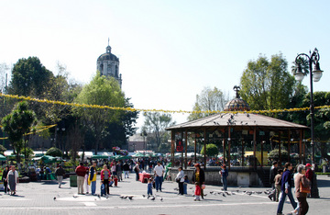
En las plazas y en los parques hay bastantes quioscos y puestos con vendedores.

Slide 15
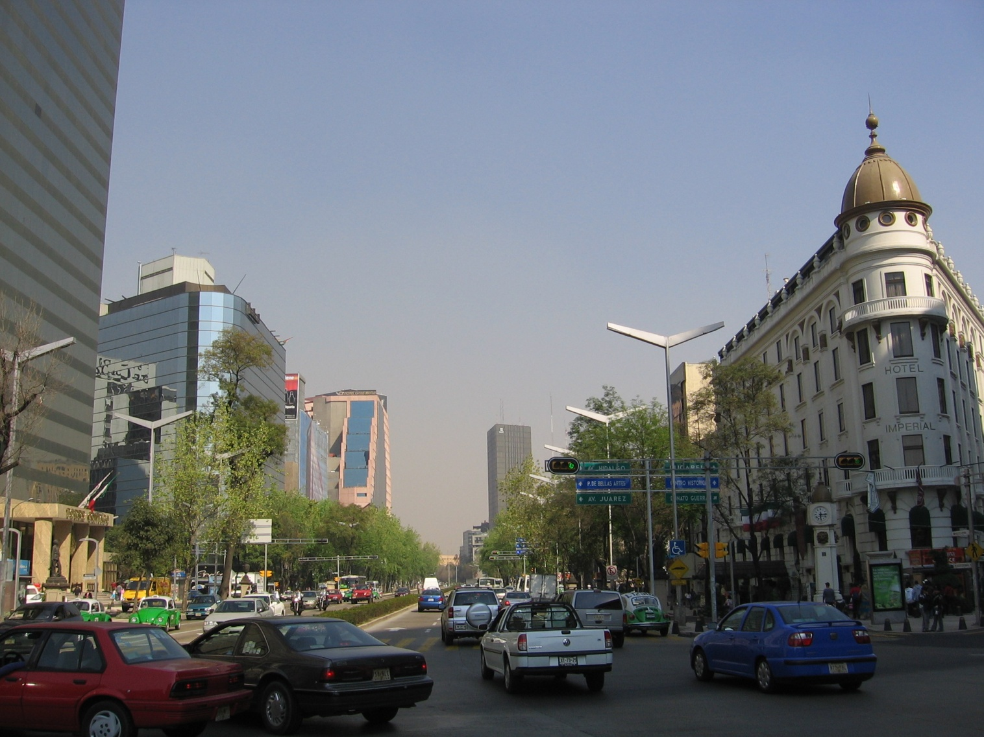
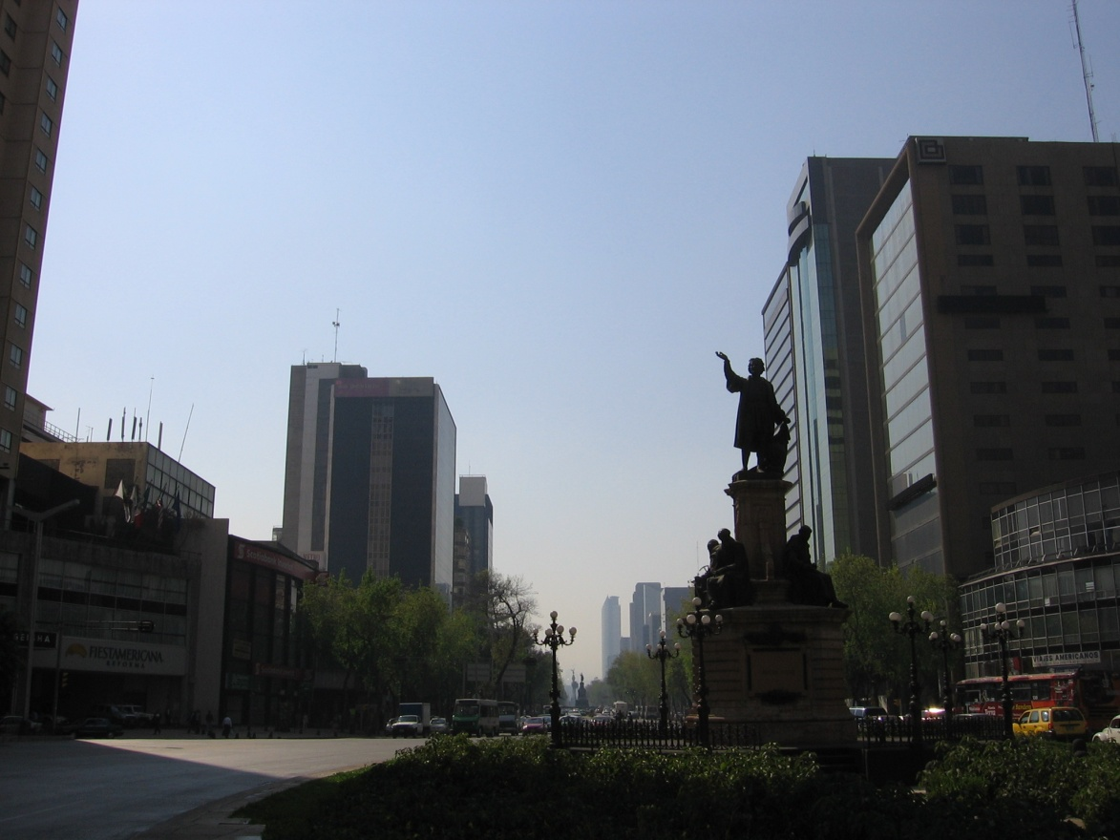
Es un centro urbano dinámico y moderno con una rica historia.

Slide 16
Ahora, consulte el texto, p.84. Preguntas de comprensión ¿Cierto o Falso?
Hoy la ciudad de México es la capital de México.
Huitzilopochtli conquista Tenochtitlán en 1521.
No hay tesoros arqueológicos en el D.F.
Hay una serpiente debajo del nopal en la bandera mexicana.
Actualmente, más de 25 millones de personas viven en el D.F.

Slide 17
Una práctica breve con la producción oral
E1) ¿Cómo se llama el español que conquista Tenochtitlán en 1521?
E2) S__ ll______ ____________.
E1) ¿Qué hay en la ciudad de México?
E2)H__ muchos ________, ________ y ________.
E1)¿Qué hay en las calles?
E2)H__ mucho ________.
E1) ¿Cuántas personas viven actualmente en el D.F?
E2) Actualmente, viven ____ _______ de _______.

